Slide 1







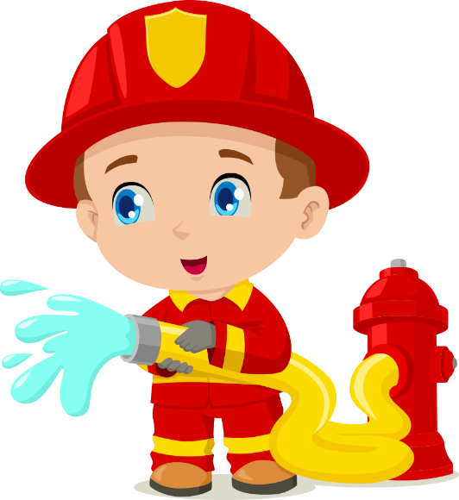




Thứ năm ngày 22 tháng 9 năm 2022

Slide 2



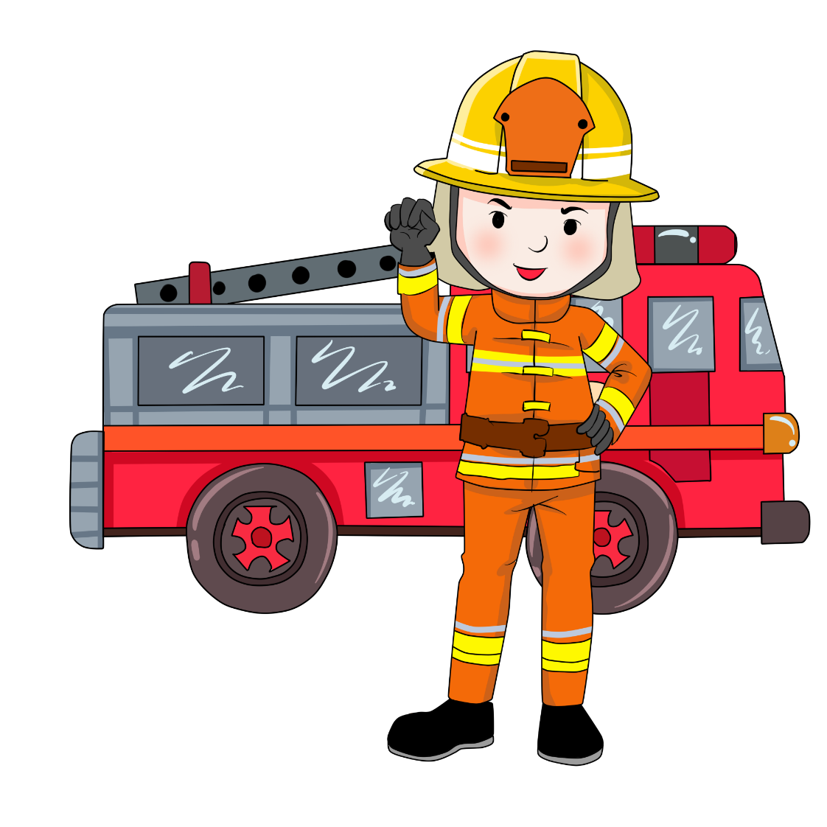




Slide 3






Slide 4







Học tiếp
Notes:
Bấm vào ngôi sao để ra câu hỏi, trả lời xong bấm hộp quà quay lại mở hộp quà ở dưới tương ứng

Slide 5


Câu 1: Đâu là nguyên nhân có thể gây ra cháy nhà?
A. Đun nấu trên bếp ga
B. Đốt rác gần đống rơm
C. Nấu cơm bằng nồi cơm điện

Slide 6
Câu 2: Cháy nhà có thể gây nên hậu quả gì?
A. Gây thiệt hại về người (bị bỏng, chết)
B. Thiệt hại về tài sản (hư hỏng đồ dùng, nhà cửa,..).
C. Cả 2 đáp án trên đều đúng

Slide 7
Câu 3: Đâu là cách phòng chống cháy nhà?
A. Không để vật dễ cháy nơi đun nấu
B. Đun bếp phải trông coi
C. Cả 2 đáp án trên

Slide 8

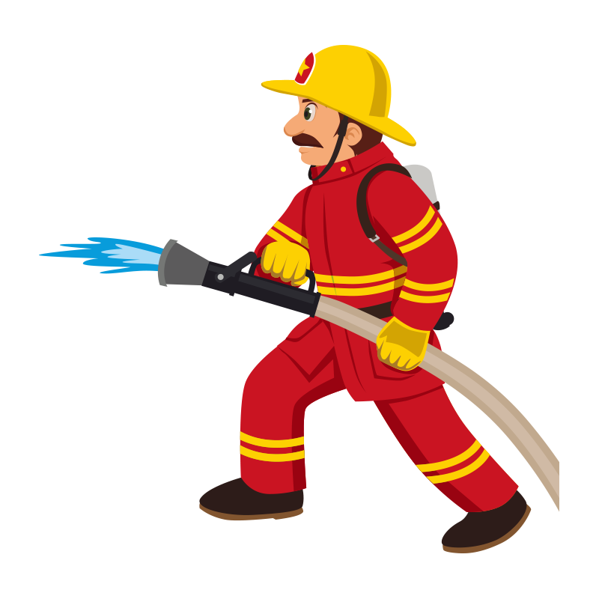

Slide 9
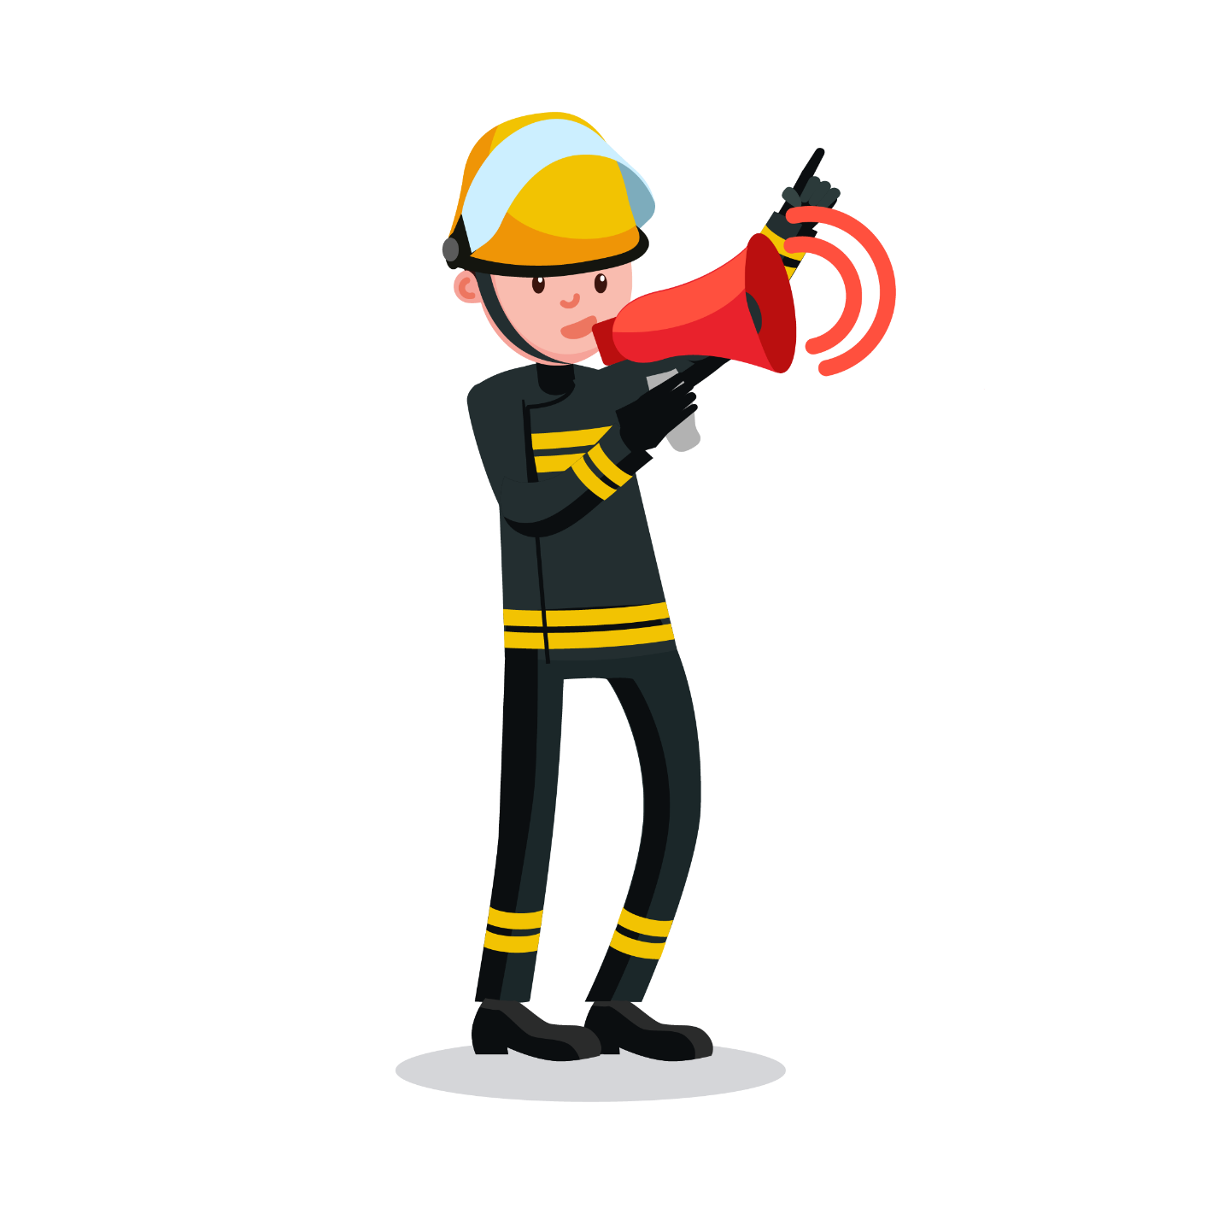
Cách ứng xử phù hợp trong tình huống có cháy xảy ra.

Slide 10
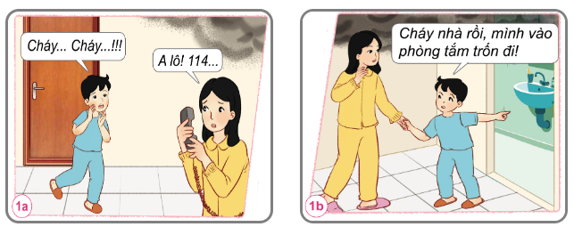
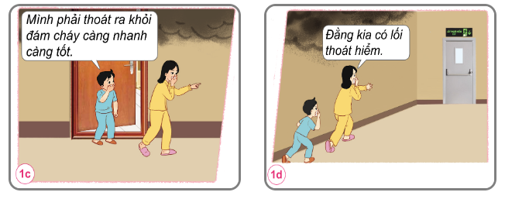
1. Hãy nói những việc phải làm và những việc không được làm khi phát hiện có cháy trong tình huống dưới đây.

Slide 11
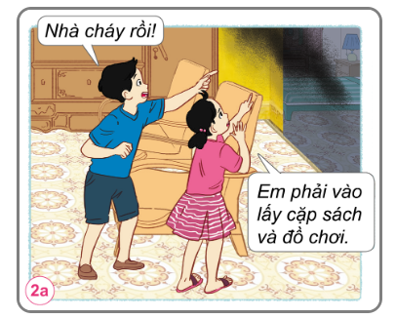
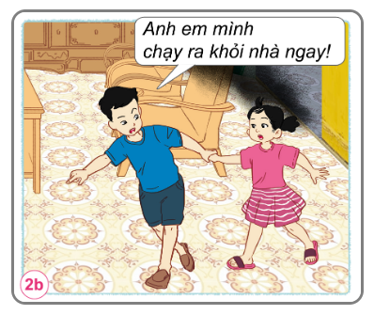
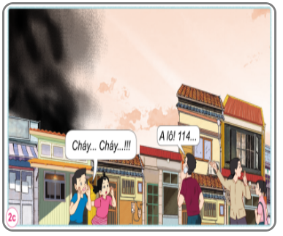



Thảo luận
nhóm 4

Slide 12











Notes:
Slide HS trình bày

Slide 13
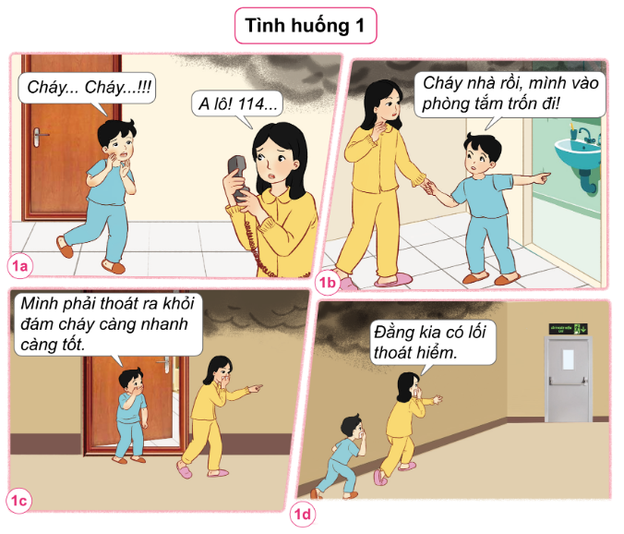
Những việc
nên làm:
Kêu cứu, có cháy.
Gọi 114.
Dùng khăn ướt bịt mồm và mũi.
Phải thoát khỏi đám cháy càng sớm càng tốt.

Slide 14
Những việc
không nên làm:
Trốn trong nhà tắm.

Slide 15
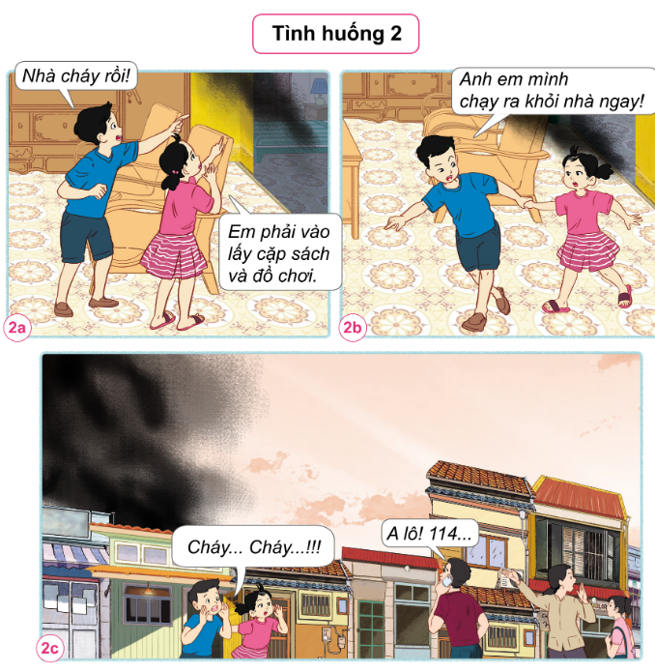
Những việc
nên làm:
Kêu cứu, có cháy.
Chạy ra khỏi nhà ngay
Gọi 114

Slide 16
Những việc
Không nên làm:
Vào lấy cặp sách và đồ chơi

Slide 17


Slide 18
Xử lý tình huống
Notes:
Thiết kế: Hương Thảo – tranthao121004@gmail.com

Slide 19
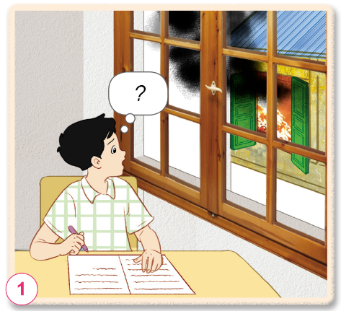
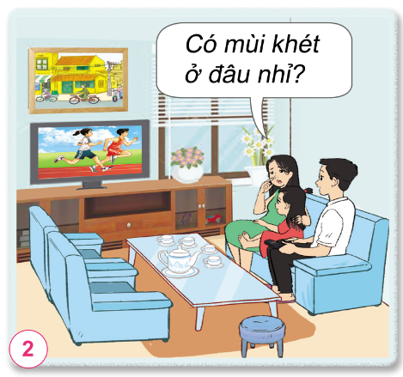
1. Em và người thân sẽ làm gì nếu gặp các tình huống sau đây
Thảo luận
nhóm

Slide 20
Em sẽ dừng việc học để xem nhà hàng xóm có vấn đề gì.
Khi biết nhà hàng xóm bị cháy, ngay lập tức thông báo và tìm sự giúp đỡ từ 114, người lớn, những người xung quanh.
Giúp đỡ mọi người dập lửa và cứu người bị thương ra ngoài (nếu có).

Slide 21
Em và người thân sẽ dừng việc xem phim và ra ngoài xem mùi khét bắt nguồn từ đâu.
Nếu phát hiện nhà hàng xóm bị cháy, ngay lập tức thông báo và tìm sự giúp đỡ từ 114, người lớn, những người xung quanh.
Giúp đỡ mọi người dập lửa, cứu người bị thương (nếu có).

Slide 22


Để phòng tránh hỏa hoạn khi ở nhà, chúng ta cần phải chú ý sắp xếp, sử dụng cẩn thận và an toàn các chất, đồ dùng, vật dụng có thể gây cháy nổ.
Khi có cháy xảy ra, chúng ta cần bình tĩnh, nhanh chóng thoát ra khỏi đám cháy và gọi sự trợ giúp

Slide 23


Slide 24


Notes:
Thiết kế: Hương Thảo – tranthao121004@gmail.com

Slide 25


Đáp án: 114
Khi gặp đám cháy, em phải gọi đến số điện thoại nào?

Slide 26
Những việc không được làm: trốn trong nhà khi có cháy, tìm đồ đạc khi có cháy...
Hãy nêu những việc không được làm khi có cháy

Slide 27
Những việc cần làm: kêu cứu, gọi điện thoại số 114, tìm lối thoát hiểm...
Hãy nêu những việc nên làm khi có cháy

Slide 28


Notes:
Thiết kế: Hương Thảo – tranthao121004@gmail.com

